Slide 1
Monialaisia Innovaatioprojekteja
Syksy 2014
Laura-Maija Hero, Ulla Vehkaperä
Kulttuurin ja hyvinvoinnin tulosalue 1

Slide 2
Metropolian Kulttuurin ja hyvinvoinnin Monialaiset Innovaatioprojektit syksy 2014
Apuvälinetekniikka
Fysioterapia
Jalkaterapia
Sosiaaliala
Toimintaterapia
Optometria
sosiaaliala engl.
Kulttuurituotanto
Musiikki
Televisio ja radiotuotanto
Hyvinvointi- ja terveysteknologia
Fysioterapia
Vanhustyö

Slide 3
Työelämäkumppanit & haasteet
Miksi menisin Lappariin? Elävä osallistaminen, urbaani kaupunkikulttuuri. Lapinlahden lähde. Opettajat Katriina Rantala-Nenonen ja Päivi Eskelinen-Roos
Älykoti ja Kattoterassi. Arto Salonen Metropolian Kampus -hanke, opettajat Kajsa Sten ja Anne Talvenheimo-Pesu
Älysukka, Electria. Opettajat Elina Hurtta ja Mikael Soini
Perheille parempi Myllypuro, Helsingin varhaiskasvatusvirasto ja Myllypuron alue, Opettajat Ulla Saukkonen ja Soile Bergström
Innostun liikkumaan -hanke. CP-liitto. Opettaja Tiina Karihtala ja Leena Piironen
Digital stories - Citizens of urban residential environments,Aikuissosiaalityön päivät - Socca. Opettaja Niina Manninen and Candive Kalohombotauko
Kauko Lämpöinen ja Kyllikki Kylmänen, Energiateollisuus ry. Opettajat Kukka-Maaria Rajalin ja Marko Puro. Kuinka tuntematon kaukolämpö tehdään ihmisille tutuksi ihan uudella tavalla, minkälainen olisi fyysinen paikka?
Yksilölliset istuimet robottijyrsimellä... Petri Rönkkö. Opettaja Kari Sonninen. Kuinka keksinnön voisi tuotteistaa, brändätä ja tuoda markkinoille?
Bisnestä Myllypurossa - miten voin tienata rahaa, Kampus -hanke, Eero Kokko. Kuinka Myllypurossa opiskelijat voisivat luoda uutta liiketoimintaa?
Kotisatama. Opettajat Mikael Soini ja Eero Kokko.
Luonto sisällä. Roihuvuoren monipuolinen palvelukeskus. Opettaja Mikael Soini. KUinka luonto voisi olla saavutettava vanhuksille pimeinä ja märkinäkin vuodenaikoina?
Muumimuki ja Tieteenpäivät Kampin kauppakeskuksessa. Opettaja Auli Sillanpää InnoVaara - uusi fyysinen ja virtuaalinen tapahtumakonsepti ja sen pilotti metropolialaisten innovaatioiden esittelyyn

Slide 4
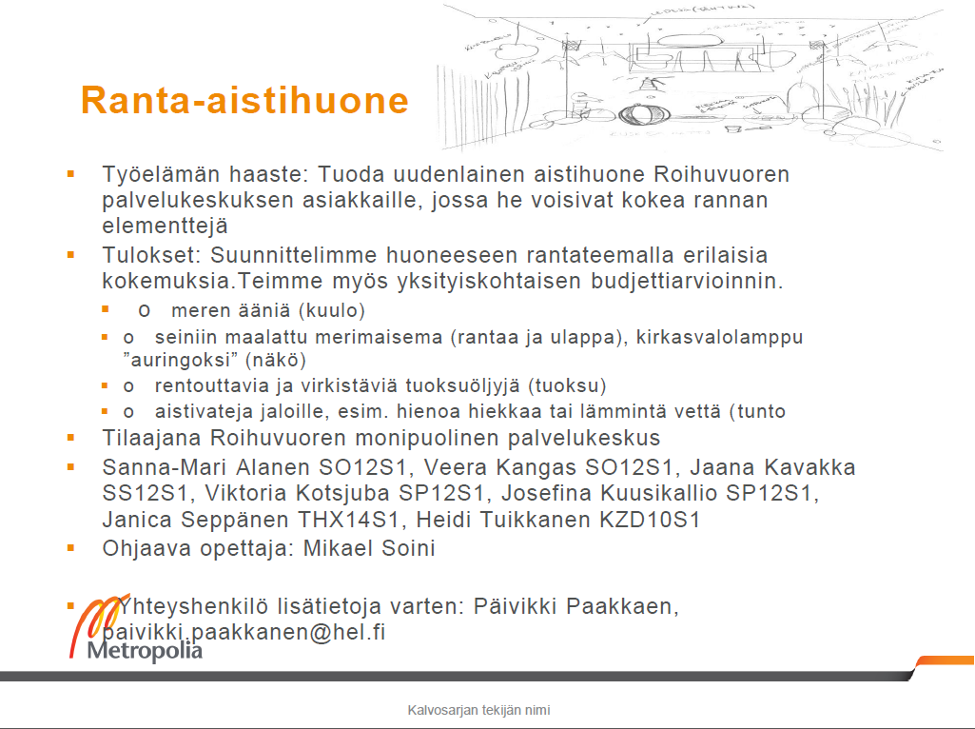

Slide 5
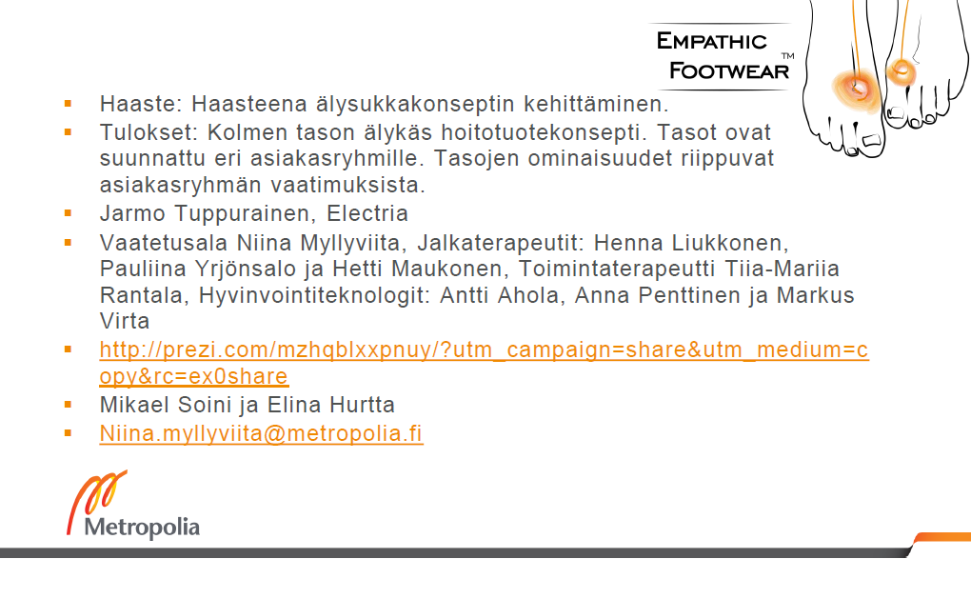
Kolmen tason älykäs hoitotuotekonsepti

Slide 6
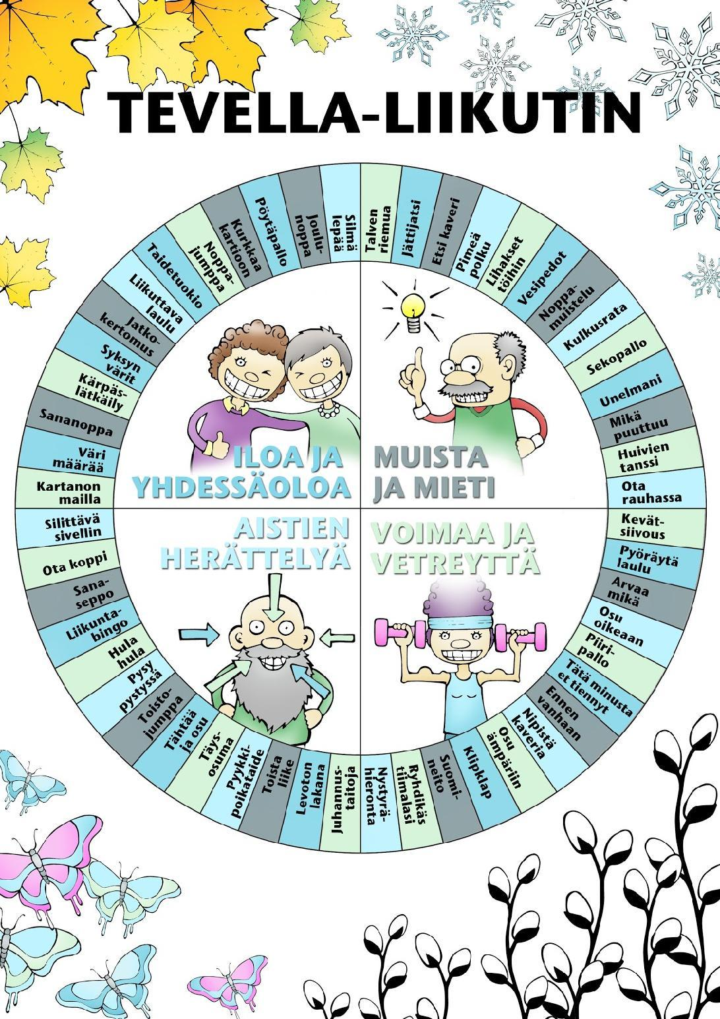

KUVA tähän
Tevella - Liikutin
Haaste: Tevellan toiveena oli saada uusia käyttömahdollisuuksia heidän tuotteilleen ja aktiviteetteja, joissa ikäihmiset pääsevät ulos.
Tuote: Aktiviteettikalenteri, joka on suunnattu ikäihmisille ja heidän kanssaan työskenteleville.
Idea: Kalenterissa on 52 mielekästä ja kehittävää tehtävää, jotka tuovat iloa ja toimintakykyä edistävää tekemistä vuoden jokaiseen viikkoon.
Yhteistyökumppanit: Tevella Oy ja Metropolia Amk
Ohjaava opettaja: Anita Ahlstrand
Kalvosarjan tekijän nimi
Notes:
Susanna Tikkanen DEVELOPER, COMMUNICATIONS SHERIFF susanna.tikkanen@iki.fi
Heini Honkaniemi DEVELOPER, CONTENT MANAGER heinihonkaniemi@gmail.com
Arttu Volanto DEVELOPER, PROJECT MANAGER arttu.volanto@gmail.com

Slide 7
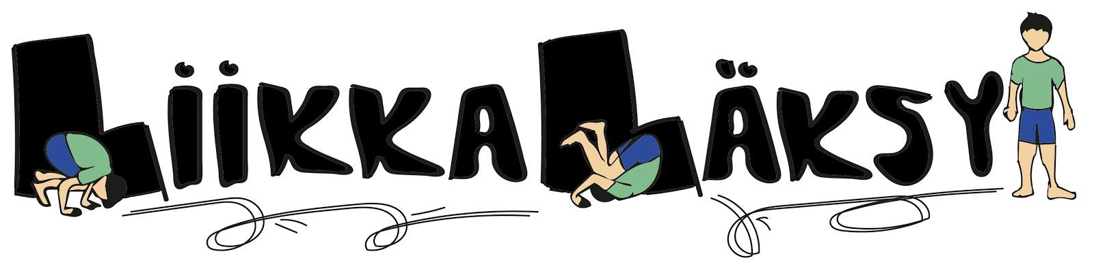
LiikkaLäksy
Työelämän haaste: Vähän liikkuvien lasten arkiliikunnan lisääminen.
Tavoite: Liikkaläksyn alustavien kehyksien tekeminen ja myöhemmin niiden saaminen valtakunnalliseen levikkiin sähköisiin opetusjärjestelmiin, jota voisi hyödyntää kaikissa alakouluissa ja kunnissa. Lasten arkiliikunnan lisäämisen tarve suuren yleisön tietoisuuteen adressin ja some-kampanjan avulla.
Toteutus: Liikkaläksyt ovat helppoja kokonaisuuksia, ja ne sisältävät eritasoisia tehtäviä motoristen taitojen kehittämiseen. Ryhmämme toteutti kyselyn alakouluhin hyvin tuloksin. Innoprojektissa tiimimme muodosti myös kehykset tulevaisuuden Liikkaläksyille ja levittää adressia valtakunnallisten Liikkaläksyjen puolesta.
Tilaaja/yhteistyökumppani: Cp-liiton Innostun liikkumaan-hanke, projektikoordinaattori Johanna Pekkanen
Työryhmä: Mira Simsiö (Kulttuurituotanto), Jenna Ylönen (Optometria), Sanna-Maija Leino (Sosionomi), Sanna Tupamäki (Hyvinvointiteknologia), Christa Backman (Sosionomi), Ronja Raivio (Toimintaterapia)
Ohjaavat opettajat: Leena Piironen ja Tiina Karihtala

Slide 8
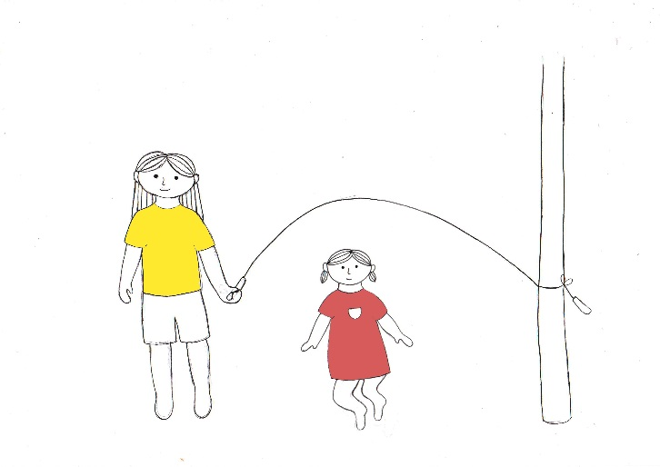
Liikkumaan innostavat videot
Työelämän haaste: Miten viestiä vanhemmille tietoa lasten liikunnan tärkeydestä ja motoriikan kehittämisestä?
Kuvakäsikirjoitukset videoiden toteuttamista varten ja löydetty mahdollinen videoiden toteuttaja.
Suunnittelimme kolme erilaista videota vanhemmille, joiden avulla tuodaan tietoa lasten liikkumisen merkityksestä. Liikkumaan innostavien videoiden aktiviteetit ovat: geokätköily, hyppynaruloru sekä seuraa johtajaa –leikki.
Yhteistyökumppanina: Innostun liikkumaan –hanke, CP-liitto, projektipäällikkö Johanna Pekkanen
Tiina Jurvakainen – toimintaterapian koulutusohjelma, Hanna Jaakkola – sosiaalialan koulutusohjelma, Suvi Bragge – sosiaalialan koulutusohjelma, Noora Vuorimies – fysioterapian koulutusohjelma, Aida Luuppala – kulttuurituotannon koulutusohjelma, Jussi Sillanpää – apuvälinetekniikan koulutusohjelma
Ohjaavat opettajat: Tiina Karihtala ja Leena Piironen / Liikkuminen ja toimintakyky

Slide 9
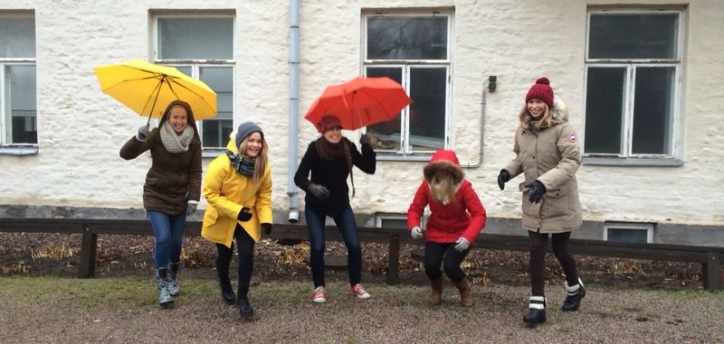
Lopputuotos
Työelämän haaste: Lapinlahde Lähde –hankkeen toteuttaminen ja tietoisuus
Tulokset: Informatiivinen ja herättelevä video
  Jaetaan sosiaalisessa mediassa
Tilaaja/yhteistyökumppani: Lapinlahden Lähde
Työryhmä: iASEMA
Ohjaava opettaja: Päivi Eskelinen-Roos, Katriina Rantala-Nenonen
Yhteyshenkilö lisätietoja varten: Salla Ryynänen, projektipäällikkö
Notes:
Susanna Tikkanen DEVELOPER, COMMUNICATIONS SHERIFF susanna.tikkanen@iki.fi
Heini Honkaniemi DEVELOPER, CONTENT MANAGER heinihonkaniemi@gmail.com
Arttu Volanto DEVELOPER, PROJECT MANAGER arttu.volanto@gmail.com

Slide 10
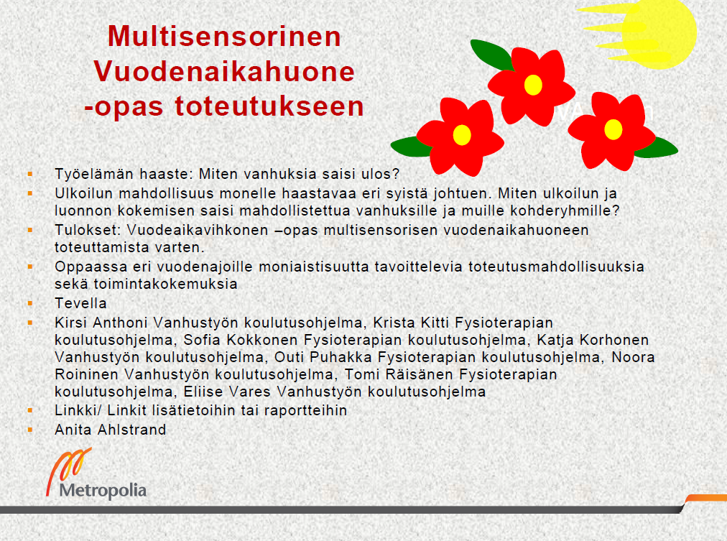

Slide 11
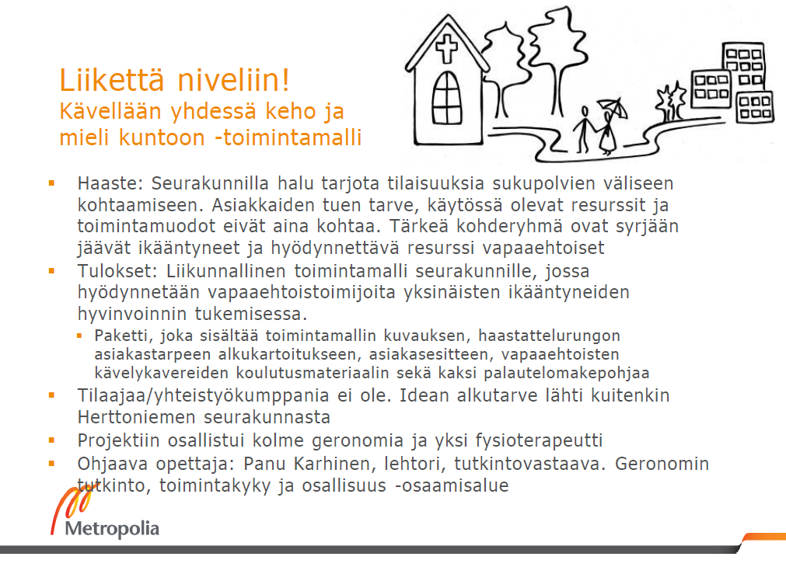

Slide 12
Lapinlahden Lähde - promovideo
Haaste: Lapinlahden Lähde hankkeelle näkyvyyttä
Ratkaisu: Hankkeen tulevaa merkitystä esittelevä Promootiovideo
Toteutus : Ryhmä toteuttaa promootiovideon, joka kertoo oikean kuvan
ja animaation keinoin Lapinlahden tulevaisuuden mahdollisuuksista.
Tilaaja: Lapinlahden Lähde
Projektiryhmä: Nina Toija (sosionomi), Tapio Malmio (kulttuurituottaja),
Manja Väisänen (sosionomi), Iiris Kapanen (toimintaterapeutti), Siiri
Kangas (pop/jazz laulupedagogi)
Yhteistyökumppanit: Unigrafia Oy (kuvaus,ohjaus,editointi), näyttelijät
Vastuuopettajat: Päivi Eskelinen-Roos ja Katriina Rantala-Nenonen
Lisätiedot :
    Tapio: 050 412 9192, tapio.malmio@metropolia.fi
    Manja: 040 051 2836, manja.vaisanen@metropolia.fi
    Nina: 046 532 9205, nina.toija@metropolia.fi
    Siiri: 040 833 5550 siiri.kangas@metropolia.fi
    Iiris: 044 502 0786 iiris.kapanen@metropolia.fi

Slide 13
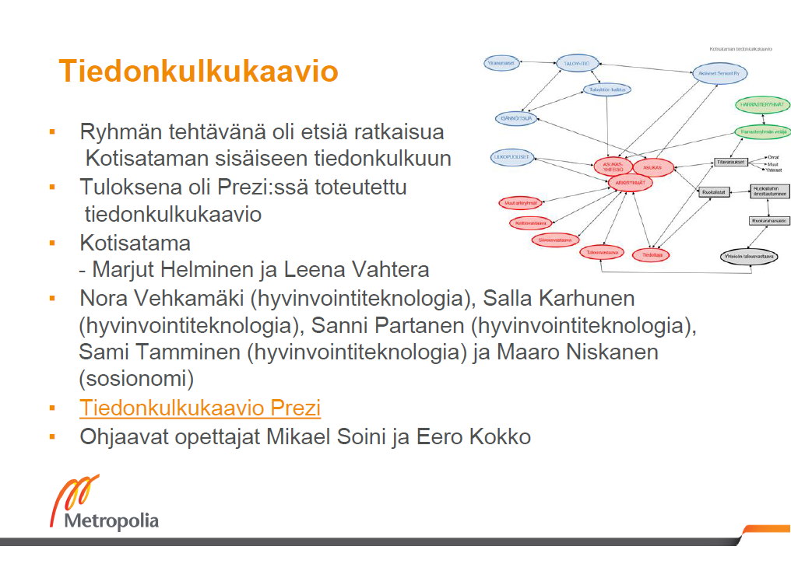

Slide 14

Lapinlahden Lähde - Ravintolapäivä
Lapinlahden Lähde on hanke, jonka tavoitteena on luoda Lapinlahden vanhasta sairaala-alueesta mielen hyvinvoinnin ja kulttuurin kohtaamispaikka.
Suunnitelma kansainvälisen Ravintolapäivän keittiön toteutuksesta Lapinlahteen ja samalla Lapinlahden Lähde -hankkeen tunnettuuden ja vetovoiman lisääminen
Jukka Koponen, sosiaaliala; Jukka Sinisalo, hyvinvointiteknologia; Saila Kuusisto, toimintaterapia; Onni Huusko, sosiaaliala
http://www.lapinlahdenlahde.fi/
Ohjaavat opettajat: Päivi Eskelinen-Roos, sosiaaliala; Katriina Rantala-Nenonen, sosiaaliala
Notes:
Susanna Tikkanen DEVELOPER, COMMUNICATIONS SHERIFF susanna.tikkanen@iki.fi
Heini Honkaniemi DEVELOPER, CONTENT MANAGER heinihonkaniemi@gmail.com
Arttu Volanto DEVELOPER, PROJECT MANAGER arttu.volanto@gmail.com

Slide 15
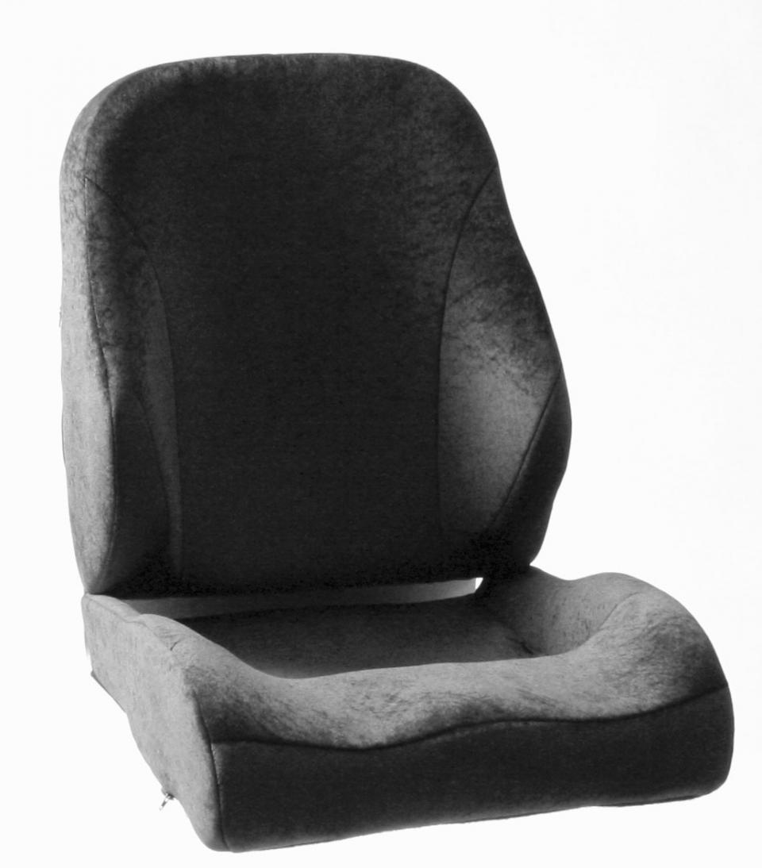
UNITTa yksilölliset istuimet
Työelämän haaste: Yksilöllisten istuinten
ja lisävarusteiden tuotteistaminen
  Tulokset: uusi tuoteperhe UNITTa
  -> esitteet, käyttöohjeet, pakkaukset,
  video, internet-sivujen toteutusehdotus
http://www.movetta.fi/tuotteet/unittayksilollisetistuimet
  Yhteistyökumppani: Movetta Oy/ Petri Rönkkö
Ohjaava opettaja Kari Sonninen
Apuvälineteknikot, Sosionomit ja Hyvinvointiteknologi
Notes:
Susanna Tikkanen DEVELOPER, COMMUNICATIONS SHERIFF susanna.tikkanen@iki.fi
Heini Honkaniemi DEVELOPER, CONTENT MANAGER heinihonkaniemi@gmail.com
Arttu Volanto DEVELOPER, PROJECT MANAGER arttu.volanto@gmail.com

Slide 16
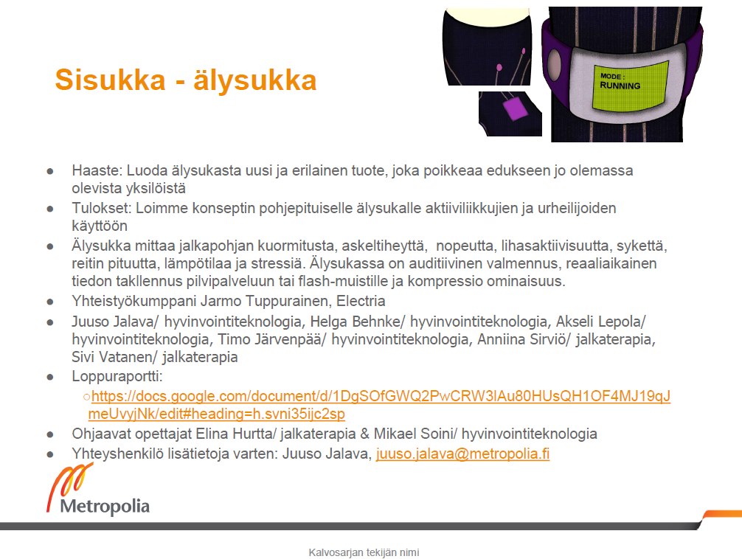

Slide 17
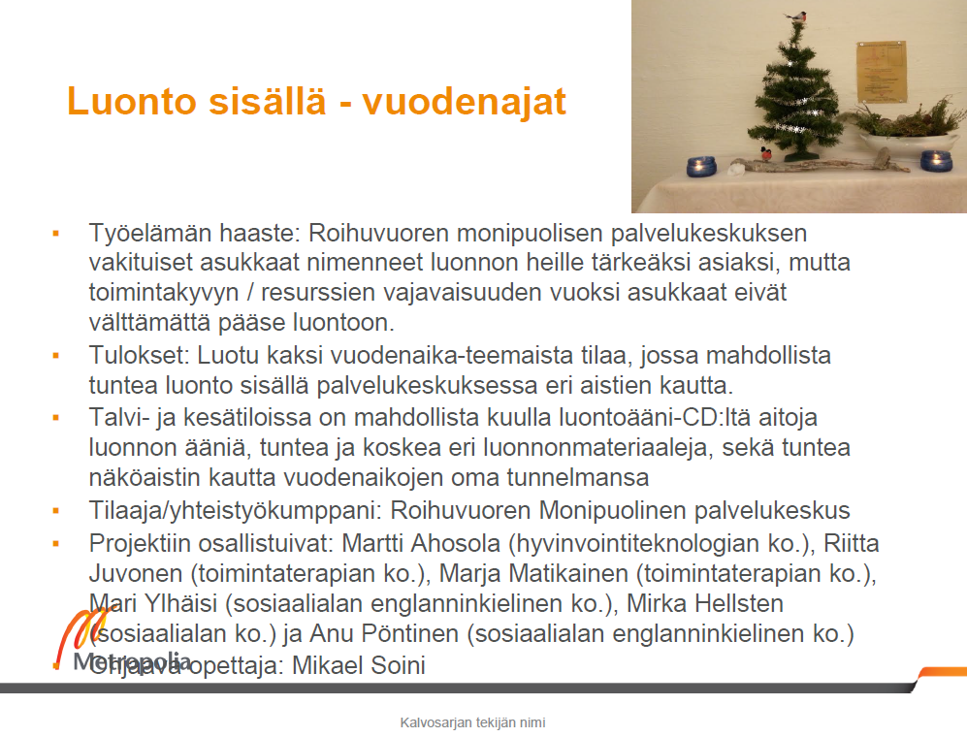

Slide 18
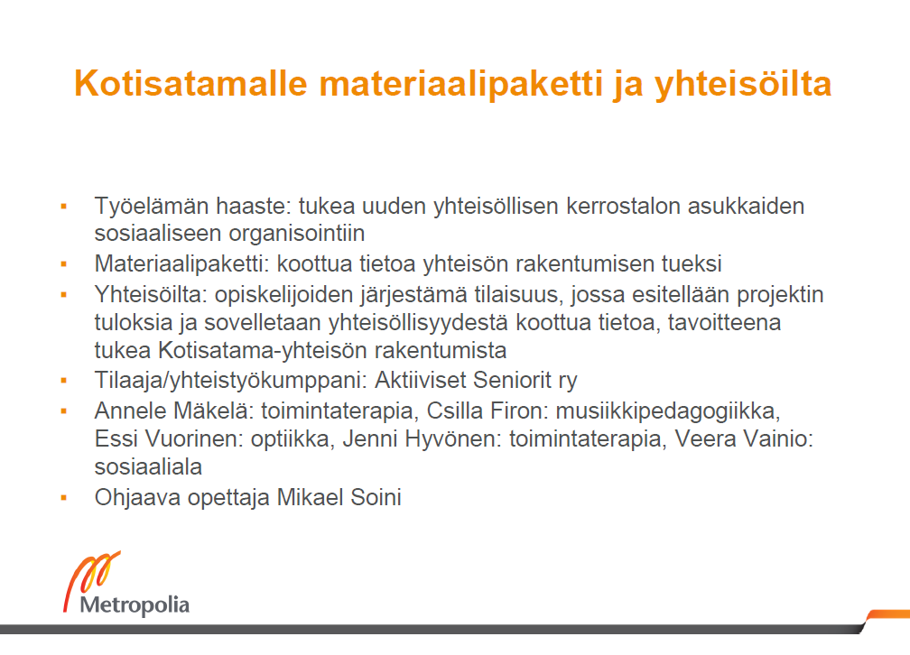

Slide 19
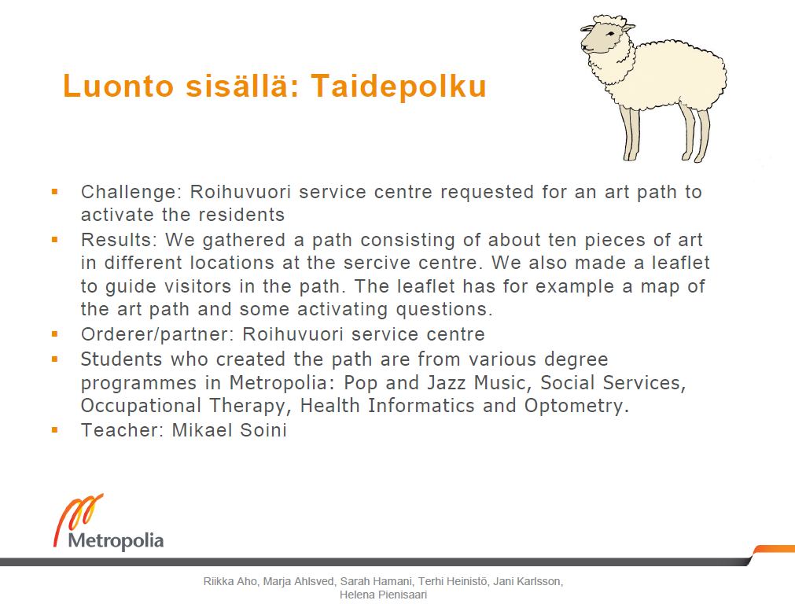

Slide 20
Kirjallisuuskatsaus – Istumisen vaikutukset lasten terveyteen ja hyvinvointiin
Haaste: Lasten vähäinen liikkuminen ja siihen liittyvä helposti saatavilla olevan tiedon puuttuminen.
Tavoite: Opettajien ja kasvattajien aktivoiminen lasten liikkumista lisäävään toimintaan istumisen vaaroista kertomalla
Tulokset: Helppolukuinen ja selkeä kirjallisuuskatsaus, johon on kerätty tutkimuksia istumisen vaikutuksista lasten terveyteen ja hyvinvointiin. Katsausta voi jakaa sähköisesti ja paperisesti.
Tilaaja: CP-liitto
Opiskelijatiimi: Maj Grönberg/optometristi, Siiri Jalo/sosionomi, Alisa Kemppainen/hyvinvointiteknologian insinööri, Kaisa Märsylä/toimintaterapeutti, Helena Pulkkinen/kulttuurituottaja ja Reeta Saari/jalkaterapeutti
Ohjaavat opettajat: Tiina Karihtala ja Leena Piironen
Notes:
Susanna Tikkanen DEVELOPER, COMMUNICATIONS SHERIFF susanna.tikkanen@iki.fi
Heini Honkaniemi DEVELOPER, CONTENT MANAGER heinihonkaniemi@gmail.com
Arttu Volanto DEVELOPER, PROJECT MANAGER arttu.volanto@gmail.com

Slide 21
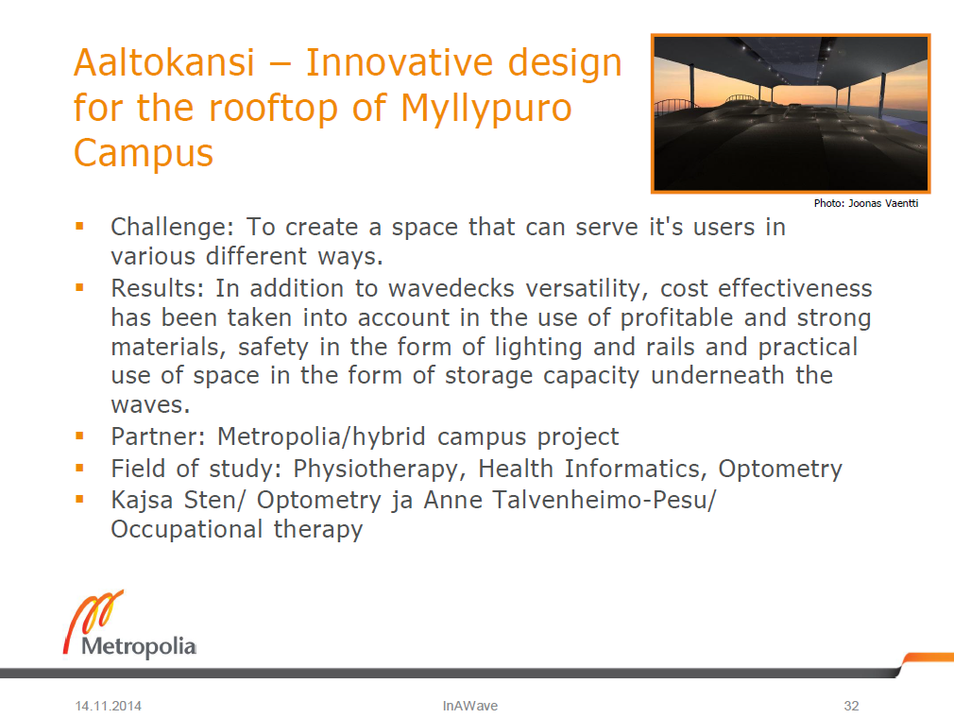

Slide 22
